Slide 2
Per varia ad classica Lectuursuggesties voor de klas Latijn (anno 2024)
Taal- en letterkunde: afdeling Latijn
Didactica Classica Gandensia
Medewerkers van de afdeling Latijn – nascholingsdagen 2023-2024
Notes:
Elementen op slide:
Titel: cinema in het oude Rome → raar? Hoe kan dat? → Aandacht trekken van de lezer
Epische verhalen → cool ofnie? → ‘Latijnse taal’ – waarom ‘taal’ er nog eens bij? Latijn is toch een taal? Maar ook de naam van het vak ... Keuze om expliciet te zijn
Afbeelding: herkenbaarheid – dit hebben jullie misschien vooral onthouden van wat jullie lkr jullie gezegd getoond heeft?
Bovenaan: vakgroep “Taalkunde” → Ik ben een taalkundige eerder dan een classicus. Ik ken Latijn en Grieks, ja, maar misschien niet zo goed als mijn promotor die al jaren les geeft als classicus. Wat kan ik dan wel? Ik ben taalkundige, dus ik probeer te begrijpen en te vertellen hoe taal werkt. Taal met een grote ‘T’ – dus eigenlijk iets dat alle mensen gemeenschappelijk hebben. Iets dat, in de vorm waarin wij het als mensen kennen en gebruiken, uniek is voor de mens en hen onderscheidt van de dieren. Ja, dieren hebben ook communicatievormen, dat klopt – maar Taal bij de mensen is toch nog iets anders. Maar goed: als taalkundige illustreer ik aan de hand van het Latijn hoe bepaalde zaken in de “Taal” even goed voor de Romeinen werkten als voor ons. Even goed voor de Romeinen als voor Chinezen, en even goed voor Grieken als voor de inheemse bevolking van het Amerikaanse content. En wat Latijn nu net zo bijzonder maakt – en nu komen we bij ‘Afdeling Latijn’ hierboven – is dat het een taal is die niet evident is. Niet evident om te kiezen. Niet evident om te begrijpen. Niet evident om zo maar even snel een tekst in te lezen – en net daarom is het Latijn een van de talen die van onschatbare waarde is om “Taal” te leren kennen. En dat ga ik jullie aan de hand van deze les proberen duidelijk maken.

Slide 3
Context: nieuwe doelen

Slide 4
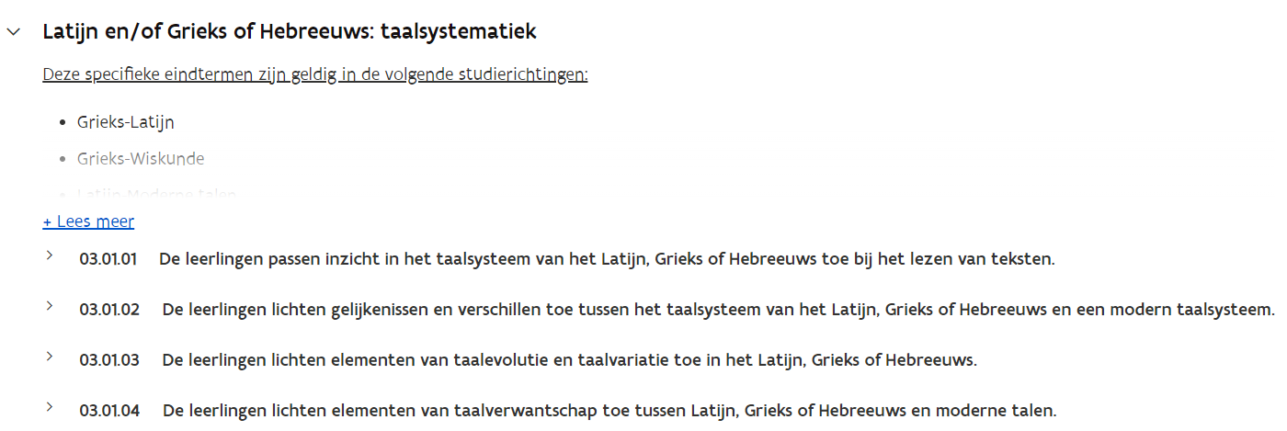
Nieuwe minimumdoelen: taal en diachronie
Onderwijsdoelen Vlaamse overheid (laatst bekeken: 25/03/2024)

Slide 5
Nieuwe minimumdoelen: taal en diachronie
Onderwijsdoelen Vlaamse overheid (laatst bekeken: 25/03/2024)

Slide 6
Nieuwe minimumdoelen: taal en diachronie
Onderwijsdoelen Vlaamse overheid (laatst bekeken: 25/03/2024)

Slide 7
Leerplan-vertalingen: KOV
LPD 2 De leerlingen lichten gelijkenissen en verschillen toe tussen het taalsysteem van het Latijn en een modern taalsysteem, met inbegrip van taalverwantschap.
Duiding: Dit LPD kan worden gerealiseerd met of zonder teksten in het Latijn.
Wenk: De keuze van de talen kan bepaald worden door de voorkeur, de thuistaal of het profiel van de leerlingen. Je kan morfologische, syntactische, semantische, fonologische … aspecten aan bod laten komen. Bv. woordvolgorde, lidwoord, naamvallen, wijzen, uitdrukking van beweging.
Wenk: Naar aanleiding van een vertaling kunnen verschillen tussen de taalidiomen van het Latijn en een moderne taal aan bod komen. Bv. belang van naamwoordelijke wijs, het ontbreken van lidwoorden.
Leerplandoelen Katholiek Onderwijs Vlaanderen (laatst bekeken: 25/03/2024)

Slide 8
Leerplan-vertalingen: KOV
LPD 3 De leerlingen lichten elementen van taalevolutie en taalvariatie toe in het Latijn.
Duiding: Dit LPD kan worden gerealiseerd met of zonder teksten in het Latijn.
Wenk: Taalevolutie en taalvariatie kan je samen behandelen. Bij taalevolutie heb je aandacht voor ontwikkelingen in vroegere en latere periodes bv. latere vormen van het Latijn. Voorbeelden van taalvariatie: (gebrek aan) dialecttaal, genregebonden taalgebruik, taalregisters.
Wenk: Mogelijkheden: lexicaal, morfologisch, syntactisch, semantisch (betekenisdragende bouwstenen).
Leerplandoelen Katholiek Onderwijs Vlaanderen (laatst bekeken: 25/03/2024)

Slide 9
Leerplan-vertalingen: KOV
LPD 8 De leerlingen tonen aan dat ze de tekst begrijpen: de tekst weergeven in eigen woorden, samenvatten, vragen beantwoorden en vertalen.
⬇ Variatie aan tekstgenres
Literaire en in beperkte mate niet-literaire teksten
Teksten uit de oudheid en andere periodes
Wenk: Mogelijke tekstgenres: lyriek, epiek, historiografie, filosofie, juridische teksten, retoriek, komedie, religieuze teksten …
Mogelijkheden van niet-literaire teksten: opschriften, graffiti, grafschriften, technische traktaten …
Teksten uit andere periodes bieden nieuwe kansen. Je kan bv. filosofische teksten van Descartes, kerkvaders, juridische teksten uit het Corpus Iuris Civilis, kusgedichten van Janus Secundus, Laus Stultitiae van Erasmus, soldatengedichten uit WO I aanbieden.

Slide 10
Leerplan-vertalingen: GO!
Leerplandoelen GO! onderwijs van de Vlaamse gemeenschap (laatst bekeken: 25/03/2024)

Slide 11
Leerplan-vertalingen: GO!

Slide 12
Aandachtspunten
Wat is ‘de oudheid’? Waar stopt ‘de oudheid’?
Politieke en maatschappelijke argumenten: inval Germanen, nieuw samenlevingssysteem
Rol van het Latijn in die maatschappij: van gesproken taal naar bestuurlijke taal
Wat is ‘klassiek Latijn’? Wat is ‘postklassiek Latijn’? Wat is ‘Latijn’?
Taalkundige argumenten: Latijn als moedertaal of in een periode waar er nog moedertaalsprekers waren; sterk afhankelijk van de regio (bv. irrelevant in Brittannia, lastig af te bakenen in Italia); daarna: mate waarin tweedetaalverwervers omgingen met de taal (slaafs volgend, formulair en beperkt qua context (kerkelijk), of creatief, speels en vernieuwend)
Literair-culturele argumenten: postklassieke literatuur verhoudt zich tot een bepaalde norm simpelweg omdat ze erna komt en ermee in interactie staat (imiterend, volgend, brekend, spelend, verwijzend, ...
Belangrijk:
de minimumdoelen over taalsystematiek zijn niet énkel verbonden aan niet-klassieke teksten
niet alle teksten uit ‘latere tijden’ moeten op talige wijze benaderd worden: ook voor die teksten geldt dat tekstbegrip en leesplezier centraal mag staan

Slide 13
Periodisering van de Latijnse traditie

Slide 14
Periodisering van het Latijn

Slide 15
Periodisering van het Latijn
Taalkundige realiteit is anders dan de wereldlijke realiteit
Enkele kantelmomenten:
Standaardisering: Cicero – Quintilianus (1ste eeuw v. Chr. – 1ste eeuw n. Chr.)
Preklassiek Latijn: geen regels om van af te wijken
Klassiek Latijn: vooral retorische gronden
Eerste christelijke auteurs: Terentianus (200 n. Chr.): nieuwe doelen:
Nieuwe concepten in het filosofisch-theologisch discours > Woordenschat, invloeden van het Grieks
Kerstening, het volk overtuigen van het woord van God > Eenvoud, begrijpelijkheid
Moedertalige auteurs worden uitzondering (vanaf 3de eeuw), Latijn wordt schooltaal
Moedertaalsprekers sterven uit (ten laatste 813); in 842 eerste overgeleverd ‘Romaans’
> Praktisch: 600 (einde laatantieke maatschappij; opkomst Islam)
Postklassiek Latijn: vanuit cultureel-literair opzicht, nl. positionering vis-à-vis ‘het klassieke’
Laatlatijn: vanuit taalkundig opzicht, nl. signalen van een verander(en)de taal
‘Vulgair’ Latijn (Volkslatijn): quasi volledig (voorgoed) onder de radar

Slide 16
Periodisering van het Latijn
Vanaf 7de eeuw: vroege middeleeuwen
Karolingische renaissance (vanaf 769): boom van het Latijn voor bestuur, cultuur en liturgie
Latijn als (ontluikende) schooltaal: relatieve eenvoud, ‘foutjes’ vooral oppervlakkig (spelling)
Vanaf 1000: late middeleeuwen
Normandische verovering (> uiteindelijk: introductie van het Latijn)
Scholastiek, theologie en Dante Alighieri (1321)
Middeleeuws Latijn: klassieke ‘regels’ (morfologie, syntaxis), vooral kerkelijk, weinig creativiteit
Vanaf 1350: vroegmoderne tijd
Petrarca (1374), humanisme en renaissance, filosofie en wetenschap (Descartes, Newton)
Neo-Latijn:
Doelbewuste keuze van het Latijn naast of in plaats van eigen, nationale taal
Latijn krijgt updates: nieuwe concepten, nieuwe woorden, ...
Taalvaardigheid en -creativiteit stijgt
Eigen nationale talen bepalen mee de zinsstructuren van het Latijn (woordvolgorde)
Erasmus: nieuwe standaardisering uitspraak en spelling
Vanaf 1750: moderne tijd en heden
Latijn wordt onnodig: plezier, virtuositeit, ...

Slide 17
Representatie van Latijnse teksten

Slide 18
Tacitus: Dé postklassieke auteur
“Difficult for students, testing for experienced academics, Tacitus’ Latin defies the morphology of the primer and the syntax of the grammar. Everything we learned from Cicero about Latin forms, balanced clauses, rhetorical crescendos and word-order is thrown by Tacitus into disarray. His use of Latin jars and disrupts. Even the call for variatio is subverted, with a conservative and limited vocabulary in play, involving frequent repetition of key abstract terms, but conversely little pattern or regularity in the syntax of sentences. The ‘verbal disharmonies’ both challenge the reader and enrich the meaning.”
Clarke K. Language and Meaning in Tacitus’ Annals. Journal of Roman Studies. 2021 (111), 215-224.

Slide 19
De richting Latijn in 2024
Ons vak heet ‘Latijn’, en verwijst in se naar de studie van een taal en de literaire/culturele traditie die eruit voortkomt
De functie van het Latijn in de Europese geschiedenis is veel indrukwekkender en momumentaler geweest dan louter de taal van het Oude Rome
In tijden waarin het elitarisme, dat traditioneel met de keuze voor een studie Latijn (terecht of onterecht) verbonden wordt, een belangrijke factor is in de opinievorming en de levendigheid van de opleiding, zijn er veel voordelen verbonden aan een meer divers aanbod van Latijnse teksten die om allerlei redenen meer leerlingen zouden aanspreken
Verdere info:
Latijn anders? Ander Latijn! (21 mei 2021)
Latijn anders? Waarom er nood is aan ander Latijn in de klas (DCG 54)

Slide 20
De leraar Latijn in 2024
Een belangrijkere impact op de lespraktijk is voor veel collega’s eigenlijk niet dat het geen klassieke teksten zijn, maar dat het nieuwe teksten zijn: nieuwe voorbereidingen, nieuwe woordenlijsten, nieuwe cultuurhistorische achtergronden, enz.
Hoe begin je eraan?
Geleidelijkheid, samenwerking, uitwisseling, uitproberen
Bloemlezingen: afwisseling, laat je lln mee kiezen (binnen jouw grenzen), elke klas heeft elk jaar andere jongeren met andere interesses en passies
Teksten zijn vaak goed vindbaar: online of via bibliotheek van universiteiten
> Bibliotheken zijn openbare gebouwen: neem foto’s met een scan-app (bv. Adobe Scan) > Contacteer een oudleerling of een medewerker (latijn@ugent.be, grieks@ugent.be)
Inspiratie nodig? Maak gebruik van de suggesties van collega-leerkrachten en onderzoekers
> www.dcg.ugent.be/inspiratie > lectuurlijsten ‘Latijnse Traditie in Europa’, ‘Vertaaltheorie en –praktijk’
Voorzie een woordenlijst (nieuwe concepten > nieuwe woorden > nieuwe woordenlijsten)
> Schenk aandacht aan woordafleidingsprincipes en moderne talen > Via software en apps kan je dit ook ‘uitbesteden’ (Alpheios, Logeion)
Voorzie een inleiding of context bij de tekst

Slide 21
De richting Latijn
Ons vak heet ‘Latijn’, en verwijst in se naar de studie van een taal en de literaire/culturele traditie die eruit voortkomt
De functie van het Latijn in de Europese geschiedenis is veel indrukwekkender en momumentaler geweest dan louter de taal van het Oude Rome
In tijden waarin het elitarisme, dat traditioneel met de keuze voor een studie Latijn (terecht of onterecht) verbonden wordt, een belangrijke factor is in de opinievorming en de levendigheid van de opleiding, zijn er veel voordelen verbonden aan een meer divers aanbod van Latijnse teksten die om allerlei redenen meer leerlingen zouden aanspreken
Een belangrijkere impact op de lespraktijk is niet dat het geen klassieke teksten zijn, maar dat het nieuwe teksten zijn: nieuwe voorbereidingen, nieuwe woordenlijsten, nieuwe cultuurhistorische achtergronden, enz.

Slide 22
FAQ
“Dat onklassiek Latijn, dat kennen mijn leerlingen niet. Dat zal toch veel te moeilijk zijn?”
Kort antwoord: “Nee, integendeel zelfs.”
Elke taal is per definitie gemakkelijker wanneer ze ‘gebruikt’ wordt door een tweedetaalverwerver; een competente verwerver, natuurlijk – en dat waren ze quasi allemaal
‘Moeilijkheden’ liggen vooral op een cognitief lager niveau:
Spelling (= orthografie): onzekerheid troef, en later enkele nieuwe conventies
Morfologie: minder strikte regels én nieuwe oplossingen voor communicatieproblemen
Lexicaal:
nieuwe tijden > nieuwe dingen > nieuwe woorden > nieuwe woordenlijsten
nieuwe teksten > nieuwe woordenlijsten
Syntaxis
Naamvallen: vaker voorzetsels
Bijzinnen: voegwoorden die meer op de onze lijken
Woordvolgorde: minder complex, minder analyse nodig
Participia als alternatief voor (zware) onderschikking

Slide 23
FAQ
“Dat onklassiek Latijn, dat kennen mijn leerlingen niet. Dat zal toch veel te moeilijk zijn?”
Kort antwoord: “Nee, integendeel zelfs.”
Elke taal is per definitie gemakkelijker wanneer ze ‘gebruikt’ wordt door een tweedetaalverwerver; een competente verwerver, natuurlijk – en dat waren ze quasi allemaal
‘Moeilijkheden’ liggen vooral op een cognitief lager niveau:
Spelling (= orthografie)
Morfologie
Lexicaal
Syntaxis
Semantiek/pragmatiek:
Signaalwoorden/verwijswoorden
Verschuivingen tijdensysteem
frequentie
eenvoud

Slide 24
FAQ
“Dat onklassiek Latijn, dat heeft toch geen zin, mijn leerlingen kennen de klassieke grammatica nog niet eens!”
Kort antwoord: “Net daarom heeft het wél zin.”
De ‘klassieke’ grammatica staat nauwelijks in verhouding met de échte taal
Om Engels te leren, bestuderen we ook niet de taal van de Queen (en da’s nog niets)
De ‘klassieke’ grammatica had van bij het begin (i.e. Quintilianus) een schoolfunctie, en vooral een retorische functie
Als we vandaag literatuur appreciëren, is dat niet omwille van de ondoorgrondelijke complexiteit maar omdat we meezijn en meevoelen met het verhaal
Via het contrast met het ‘onklassieke’ (i.e. de variatie), krijgt het ‘klassieke’ een tegenhanger
Leerlingen kunnen die ‘juxtapositie’ gebruiken om de ‘regel’ beter vast te houden
Leerlingen krijgen inzicht in de gevolgen van ‘fouten’ voor communicatieproblemen
De ‘klassieke’ grammatica biedt weinig of geen inzichten in taalverandering
Van een wedstrijdfoto half-koers kan je ook haast niets afleiden over het verloop van de race
Verandering is gebaseerd op variatie over eeuwen heen

Slide 25
FAQ
Leesplezier leidt tot inzet, inzet leidt tot tekstbegrip
“Welke tekst is voldoende haalbaar voor mijn leerlingen?”
Met welke teksten kan jij jouw leerlingen boeien?
Augustinus zal niemand begrijpen: niet omdat het Latijn moeilijk is, maar omdat de inhoud overwegend compleet ongeschikt is voor de meeste mensen, zeker adolescenten
Meeste ‘latere’ teksten behoeven geen analyse of ontleding van complexe syntax (i.e. valsspelen tegen de linaire leesmethode)
“Uiteraard spraken de Romeinen op de markt, inclusief de opgeleide aristocraten, niet in Ciceroniaanse volzinnen op de markt – al was het maar om het werkwoord te bereiken voordat hun boodschappen bedorven raakten.”
Kunnen we in deze tijden nog verantwoorden dat we onze jonge leerlingen teksten opdringen die spreken over genocide (Caesar), slavernij (legio), seksisme (Ovidius’ handboek voor het veroveren van meisjes) en geweld (mythologische verkrachtingssènes in het tweede jaar) – geschreven door aristocraten met vooral de bevordering van hun eigen carrière en rijkdom in gedachten (Tacitus, Plinius)?

Slide 26
FAQ
Kansen tot méér, niet tot minder
Op Facebook deelde een leerkracht eens bezorgdheden over een jonge leerling die vanuit de eigen achtergrond protesteert over het gebruik van het woord ‘slaaf’ als vertaling voor servus.
“Dat was gewoon zo, tja.”
“In context plaatsen – niet censureren, maar contextualiseren!”
“Is die leerling niet veel te jong om al in het middelbaar te zitten?”
Niet censureren, maar ook niet enkel contextualiseren: complementeren!
“Als je quasi élke tekst in context moet gaan duiden, is de klepel toch wat doorgeslagen.”
Ons vak heet ‘Latijn’, of ‘Klassieke talen’, niet: de taal van het Oude Rome en niet meer dan dat
Pas juxtapositie ook toe op de keuze van auteurs binnen genres of thema’s
Laat leerlingen mee bepalen welke teksten gelezen worden (uit opties die voor jou werken)
Sluit je leerlingen niet uit maar profiteer van de diversiteit: toekomstige ingenieurs, meertalige leerlingen, liefhebbers van science-fiction, geëngageerde jongeren (→)

Slide 28
Languages

Slide 29
Op speeddate met de Latijnse literatuurgeschiedenis

Slide 30
Latijnse traditie in Europa
Aan de Universiteit Gent krijgen de studenten in het eerste jaar een vak waarin een overzicht gegeven wordt van de volledige Latijnse traditie in Europa
In 2020 werd dit vak volledig off campus gegeven; dr. Thomas Velle maakte toen als titularis van het vak een indrukwekkende PowerPoint reeks waaruit verschillende slides overgenomen worden ter illustratie van de veelheid aan mogelijkheden om ook in het SO te lezen
Er zijn chronologische, thematische en literaire onderverdelingen te bedenken, maar in wat volgt is ons doel in de eerste plaats om aan te tonen dat je weinig verkeerd kan doen, zolang het (1) voor je leerlingen interessant is en (b) voor jou haalbaar is
De symbolen ‘100’ in deze slides verwijzen naar een rode draad in de reeks van ‘100 auteurs die je moet gelezen hebben’, maar verder heeft het geen functie in ons verhaal hier
Je kan de leeslijsten met referenties terugvinden op de website van Didactica Classica Gandensia
Als de links niet langer werken, is dat buiten onze wil om; we sporen je aan om eerst even verder te kijken of om ons te contacteren via latijn@ugent.be als je hulp of verder advies kan gebruiken

Slide 31
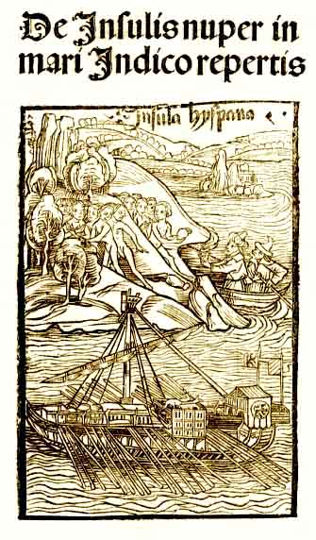
Van Caesar tot Columbus
Columbus' eerste brief na de ontdekking van America (Wikipedia)
Latijnse tekst (Bibliotheca Augustana)

Slide 32
Columbus als een climax in de reisliteratuur

Slide 33
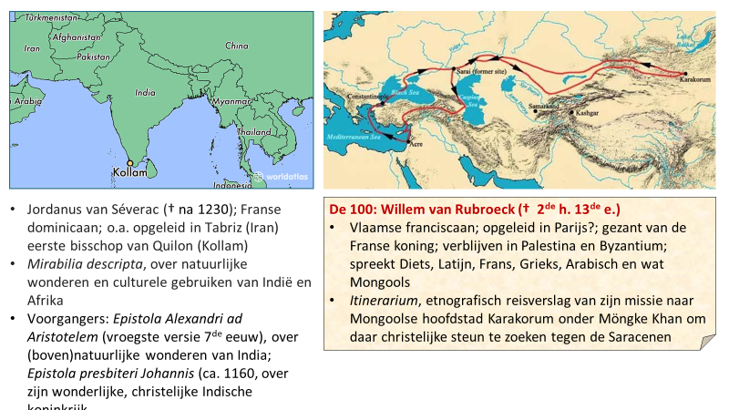
precedentes in de reisliteratuur (1)

Slide 34
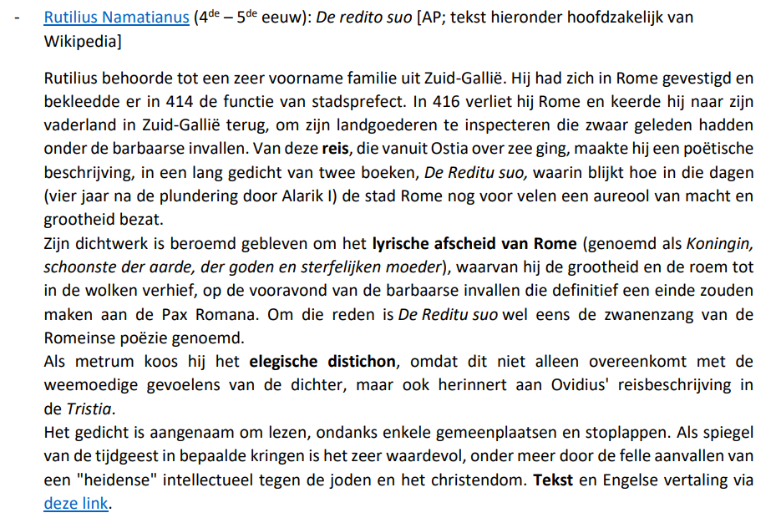
precedentes in de reisliteratuur (2)

Slide 35
Ovidius Epicus > Adam van Bremen

Slide 36
Ovidius Lyricus > middeleeuwse (homo)erotiek

Slide 37
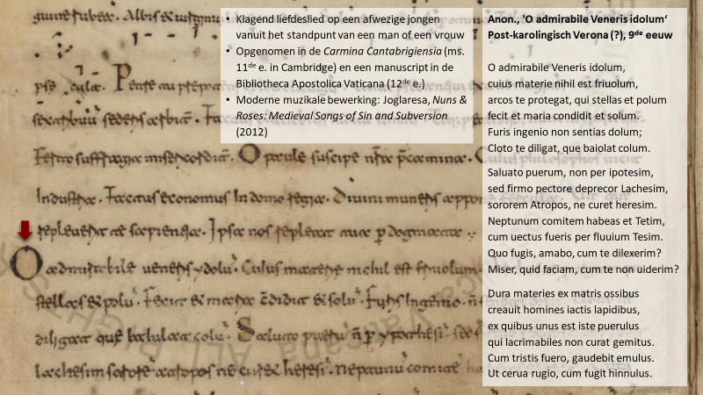
Ovidius Lyricus > middeleeuwse (homo)erotiek

Slide 38
Epigrammen: van Martialis tot Holberg

Slide 39
Brieven: van Cicero en Plinius tot Petrarca

Slide 40
Petrarca: “disco”grafie

Slide 41
Retoriek: van recht en politiek naar hof

Slide 42
Filosofie as far as the eye can see

Slide 43
Epiek: Aeneis, Alexandreis, ...

Slide 44
Hoven en eclogen

Slide 45
Vergilius en de Schepping

Slide 46
Epiek: Marco Girolamo Vida

Slide 47
Epiek in de renaissance

Slide 48
Leerlingen: hoe blijven we ze boeien?

Slide 49
Leerlingen: hoe blijven we ze boeien?

Slide 50
Leerlingen: hoe blijven we ze boeien?

Slide 51
Leerlingen: hoe blijven we ze boeien?

Slide 52
Leerlingen: hoe blijven we ze boeien?

Slide 53
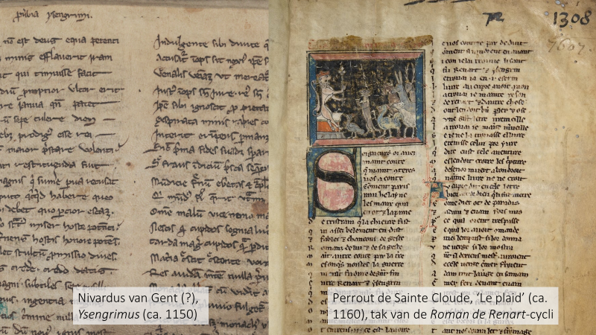
Leerlingen: hoe blijven we ze boeien?

Slide 54
Leerlingen: hoe blijven we ze boeien?

Slide 55
Leerlingen: hoe blijven we ze boeien?

Slide 56
Referenties
Clarke, Katherine. 2021. “Language and Meaning in Tacitus’ Annals”. Journal of Roman Studies 111, 215-224.
Leonhardt, Jürgen. 2013. Latin: Story of a World Language. Vertaald naar het Engels door Kenneth Kronenberg. Harvard: University Press.
Starczewska, Katarzyna K. 2018. Latin translation of the Qur’an (1518/1621). Wiesbaden: Harrassowitz Verlag.
Velle, Thomas, en Yanick Maes (red.). Latijn anders? Waarom er nood is aan ander Latijn in de klas. Didactica Classica Gandensia 54. Skribis, 2021.

Slide 57
Didactica Classica Gandensia E dcg@ugent.be W www.dcg.ugent.be > vragen i.v.m. didactiek en overkoepelende aangelegenheden Vakgroep Taalkunde – Afdeling Latijn) E latijn@ugent.be W www.latijn.ugent.be > vragen i.v.m. specifieke teksten, auteurs of talige aspecten

